Slide 1
当然なんだけど
浅草は非合理性の固まりだ。
若しくは
IT≒ネットワーク化をまだ信じていること。
2015年2月7日 小さな勉強会

Slide 2
はなしをしたいと思う
パロール
脳味噌を通さないで
はなしまくる（ような感じ）。
今日はパロールでやりたいと思う。

Slide 3
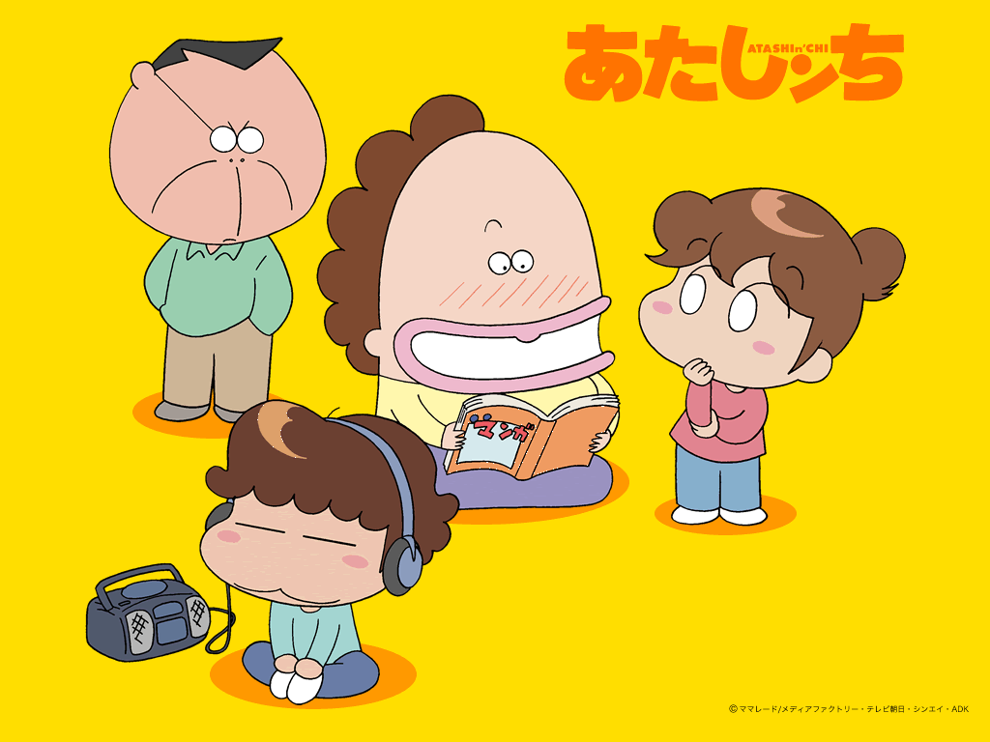
あたしのIT化。

Slide 4
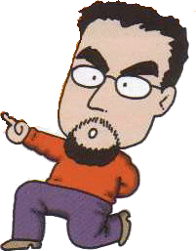
あたしのIT化
≒
ネットワーク化
≠
便利になる情報化

Slide 5
5年前（2009年8月）
あたしは
病気で駄目になった時も情報を
発信続けてきました。

Slide 6
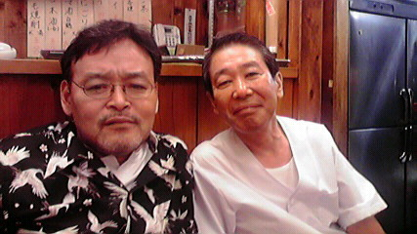
8月10日（月）。起床は6:30起床。病院に入院して4ヶ目です。
9月に予定しました12日の縁日は予定どおりにおこないます。
2009年08月10日 10:42
ベットで横になる。

Slide 7
IT≒ネットワーク化をまだ信じている
ぼんやりした頭で
考えた。
そしてまだ考えている。

Slide 8
病気もITで治る。
病気もITで治る。
そう考えた３つの理由

Slide 9
広く薄い紐帯
滅多にあわないけどたまにあう
信頼できる友人
Weak Ties

Slide 10
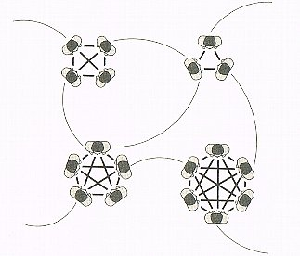
広く薄い紐帯と強い紐帯

Slide 11
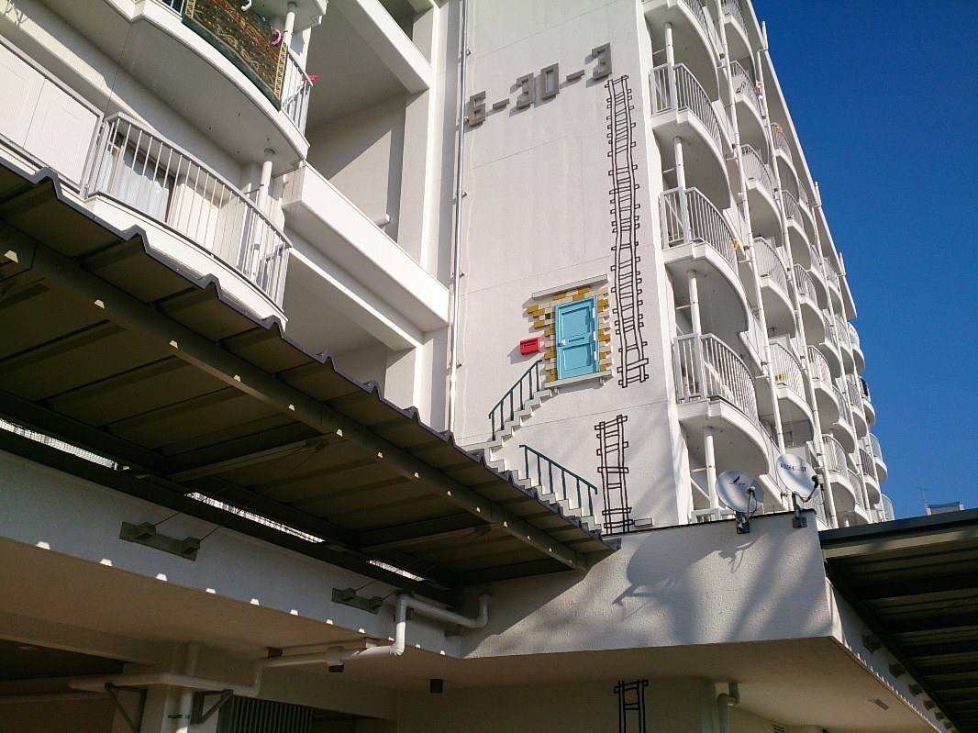
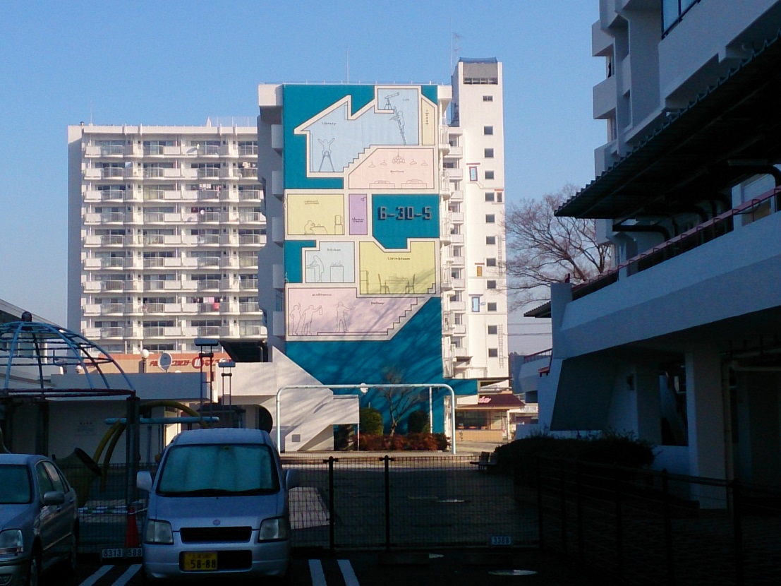
昨日撮った写真
戸頭にて

Slide 12
かわいい子には旅をさせろ
日頃から仕事で行く近隣を小忠実に見て歩いている。

Slide 13
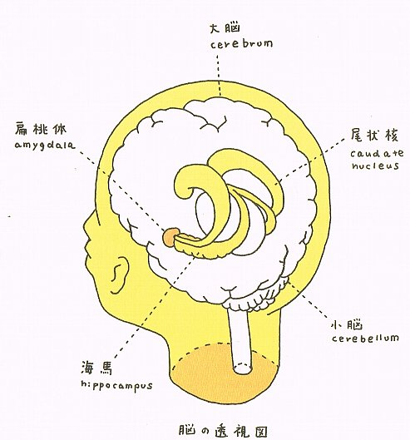
海馬が喜ぶ

Slide 14
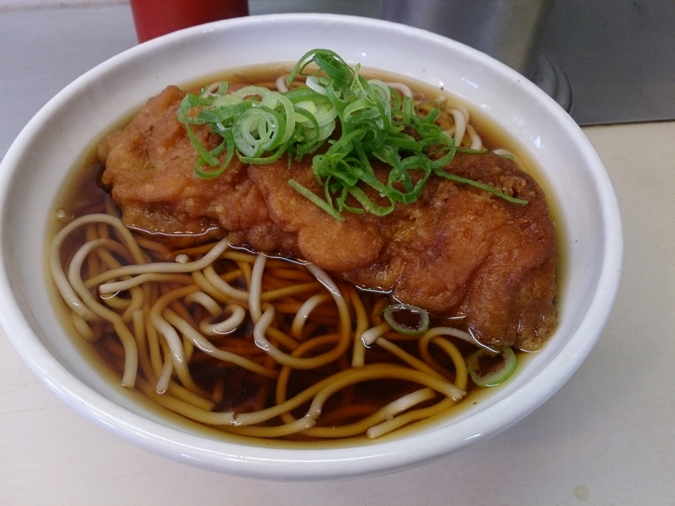
大好きなそば

Slide 15
ブログを書く

Slide 16
情報を発信する
IT化はここから始める
ITを使って、
自分自身のことを語ろう
「反省」
現場
現場
現場
現場
エクストラネット
インターネット
CALS
現場
本社
現場
イントラネット

Slide 17
ITを使った反省
「反省」
「経験」を振り返り、徹底的に「追体験」することによって、
そこで学んだ「智恵」を可能な限り言葉にしようとする方法
「反省」を通じて、そこで学んだことを言葉で表そうと極限の努力をするとき、「言葉で語れる知識」だけでなく
「言葉で語れない智恵」も掴みやすくなる
『これから知識社会で何が起こるのか』 田坂広志（著） 東洋経済新報社 2003年7月17日
ITを使って
自分自身のことを語ることから始めよう
現場
現場
エクストラネット
現場
現場
インターネット
現場
本社
CALS
現場
イントラネット

Slide 18
あたしのIT化のはじまり
あたしの
IT化のはじまりは

Slide 19

約18年前
幕張の
のブース
で見たもの

Slide 20
フロッピーデスクのない
インターネットに繋がれたコンピュータ

Slide 21
これが
わたしのIT化の
はじまりでした。

Slide 22
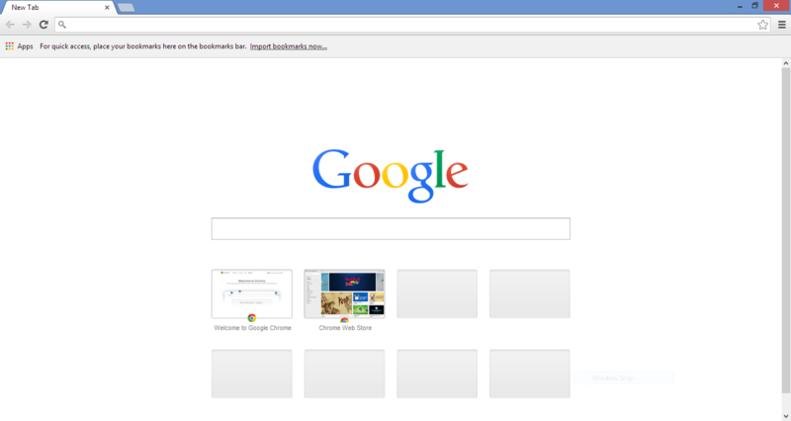
つまり、ブラウザで
で全てが終わる
全てが始まりそして終わる。

Slide 23
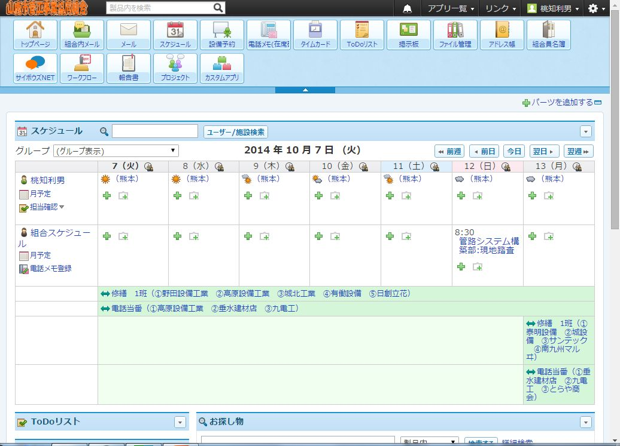
イントラネット

Slide 24
建設業のIT化に
イントラネットを使う。
現場
現場
現場
現場
現場
本社
現場
イントラネット

Slide 25
協会のIT化
組合のIT化
企業のIT化
現場のIT化

Slide 26
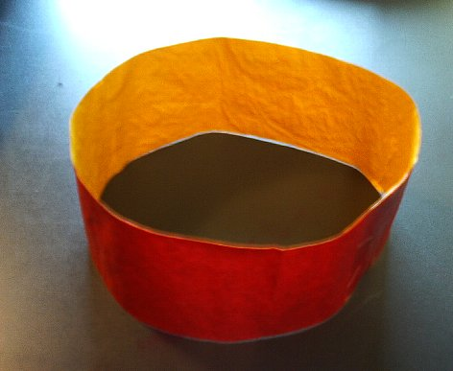
円環をつくる（もしくは保つ）

Slide 27
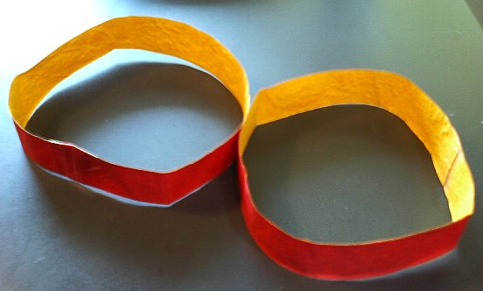
円環
構造的な仕組みを維持
する限り攻撃には強い

Slide 28
しかし硬直的な
（きちんとした、もしかしたら非合理的な）
その体質が問題になる。
談合とかね 小泉・竹中平蔵問題

Slide 29
それじゃ、と
円環に
ひねりを加えることを考え始めた。

Slide 30
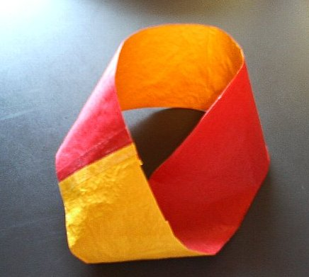
メビウスの帯

Slide 31
しかし
ひねりとは
なんだろう？

Slide 32
各自が
自分で情報を
発信する

Slide 33
なにを使うかは
その時々の
流行で
かまわない。

Slide 34
とりあえずはこの巨大な動きの中で流れて、
それ以上のスピードで流れていくことで独自性を保っていくことが
一つの方法になるかもしれない。
（川俣正：『アートレス』：p45）

Slide 35
ブログ化

Slide 36
しかし
それだけではないのではないか

Slide 37
地域性も
そのひとつじゃ
ないのか？

Slide 38
地域性
≒
パトリ

Slide 39
パトリ＝
「なぜ私はアナタではない私なのか」
「なぜここが他ならにここであるのか」

Slide 40
地域性
≒
非合理性

Slide 41
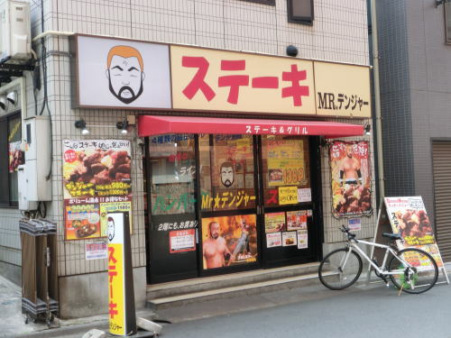
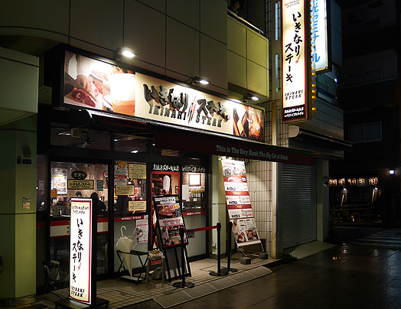
非合理性というのは
ミスターデンジャーと
いきなり！ステーキの差だ！

Slide 42
合理性
例えば
大資本の店々がある
どこにでもあるような
風景

Slide 43
浅草の非合理性

Slide 44
浅草は
東京の中では
非合理性
の固まりである

Slide 45
浅草の非合理性
＝
テーマパーク性

Slide 46
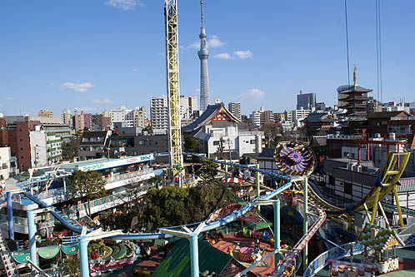
テーマパーク
浅草花やしき

Slide 47
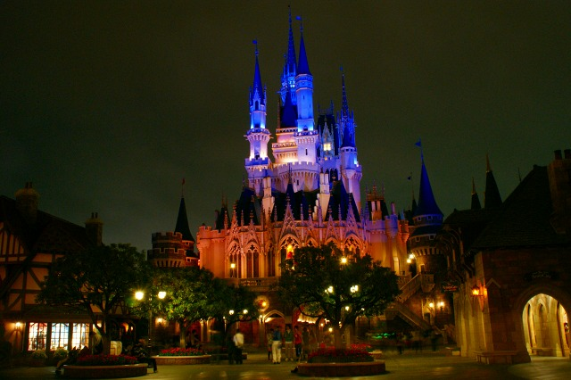
テーマパーク
東京ディズニーランド

Slide 48
浅草≒東京ディズニーリゾート
年間観光客数
推計値合計 | 浅草地区 | 上野地区 | 谷中地区 | 浅草橋地区 | その他
約4,382.9万人 （約4083.9万人） | 約2,075.1万人 | 約2,033.5万人 | 約125.4万人 | 約94.3万人 | 約54.6万人
東京ディズニーランド 東京 12,900,000
東京ディズニーシー 東京 12,100,000

Slide 49
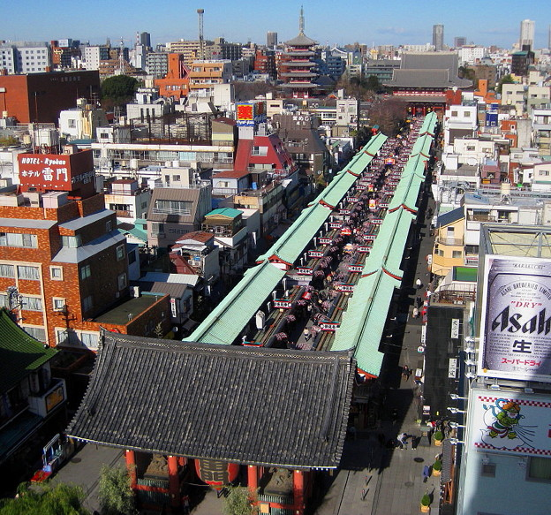
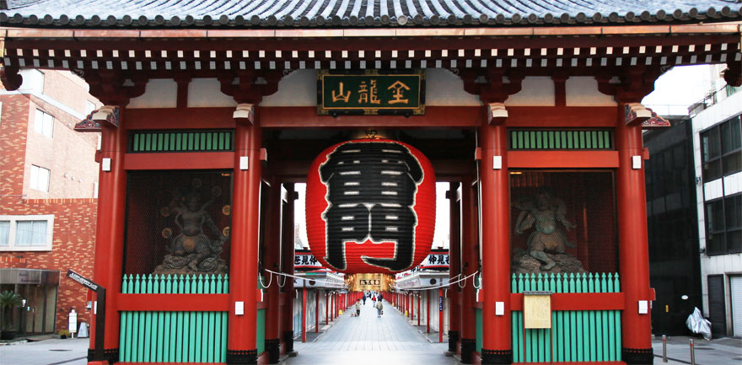
テーマパークとしての浅草の非合理性
浅草寺を中心とした「子宮的構造」の街である

Slide 50
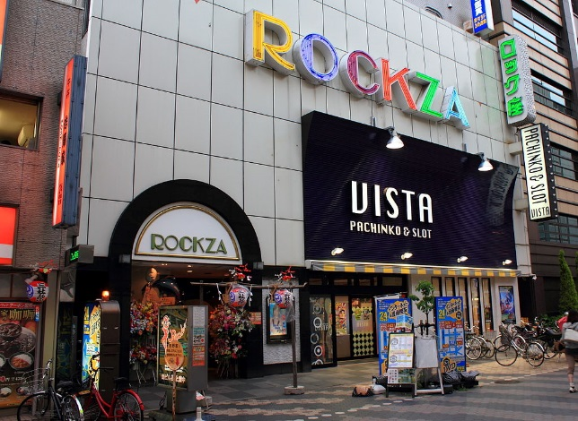
子宮的構造

Slide 51
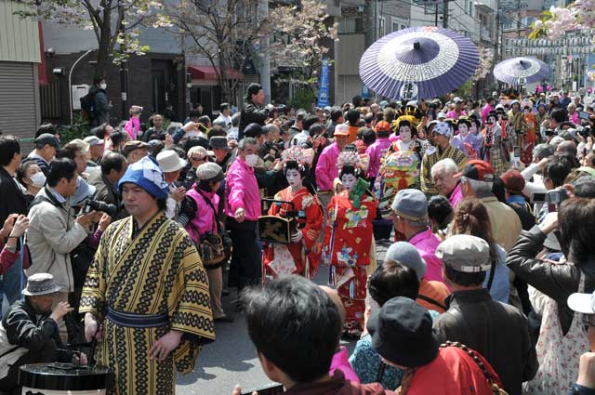
子宮的構造
吉原花魁道中

Slide 52
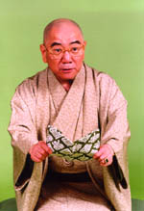
吉原をして
まるで
ディズニーランドだ
圓歌師匠曰く

Slide 53
それは
極端だとしても

Slide 54
浅草の非合理性
大きな商店が
無い

Slide 55
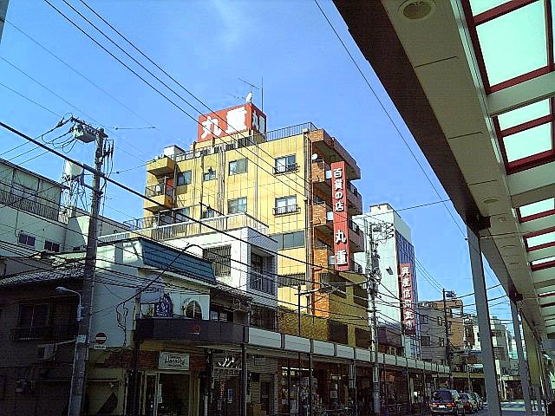
こんなのばかり

Slide 56
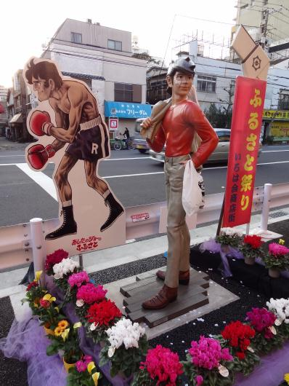
あしたのジョー
いろは商店街

Slide 57
浅草の非合理性
例えば
喫茶店が
やたらに多い

Slide 58
浅草は
自営業者の街だ

Slide 59
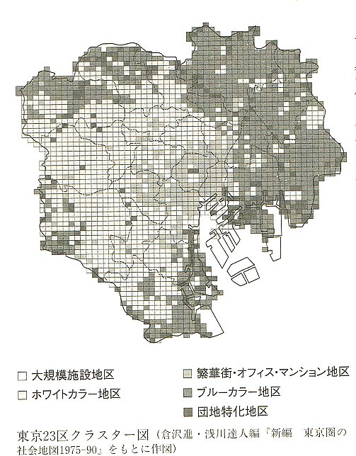
つまりサラリーマンは少ない

Slide 60
浅草の地域性
パトリは
非合理性に
満ちている！

Slide 61
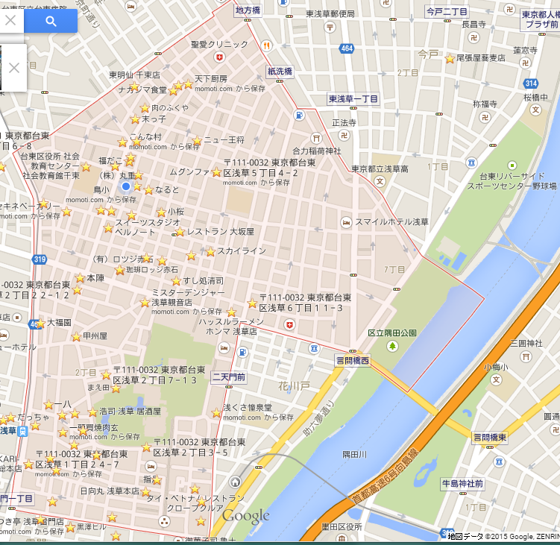
揺るぎない地図と暦

Slide 62
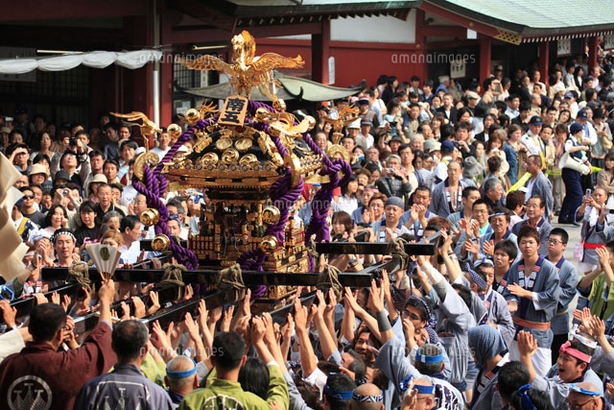
三社祭

Slide 63
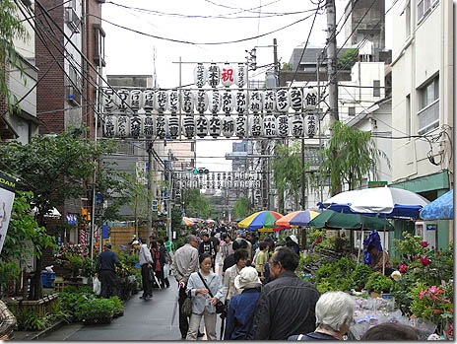
植木市

Slide 64
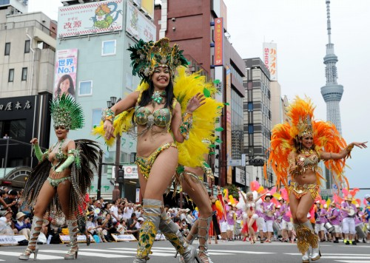
サンバカーニバル

Slide 65
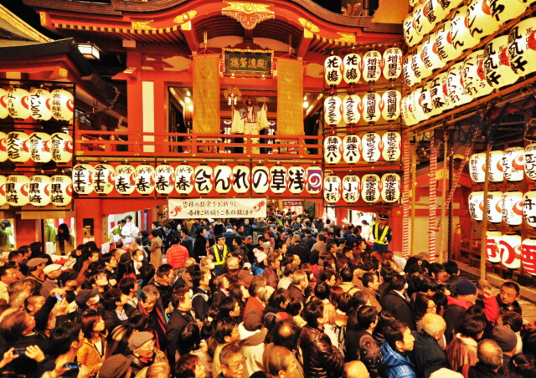
酉の市

Slide 66
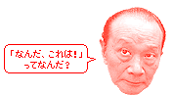
合理に非合理を突きつけ
無償を爆発させる
岡本太郎

Slide 67
IT化≒ネットワーク化
は
空気の様にあるもの

Slide 68
そして
広くて薄い紐帯で
繋がっている

Slide 69
だからこそ余計に
違いを見つけやすい

Slide 70
パトリは円環である
依って立つ共同体

Slide 71
IT化≒ネットワーク化
とは
あなたの
依って立つ共同体
に気がつくこと。

Slide 72


桃知 利男
E-mail pinkhip@dc4.so-net.ne.jp
URL http://www.momoti.com/
ご面倒をおかけいたしますが、ご連絡はメールでお願いいたします。
(c) Copyright TOSIO MOMOTI 2015.All rights reserved.
無断複製厳禁

